Slide 1


微观经济学
Microeconomics
复旦大学经济学院 冯剑亮

Slide 2
第一章
供求理论
微观经济学 Microeconomics
© Copyright by Jianliang Feng 2017
All rights reserved.
Fudan University

Slide 3

第一章 需求与供给的基本原理
本章围绕市场体制的运行作总体性的或一般性的考察，介绍了微观经济学最重要的工具之一：供给和需求分析，说明了一个竞争性市场是如何运作的，供给和需求是如何确定商品的价格和数量的，以及如何运用供给和需求分析来确定市场条件变化对均衡的影响。

Slide 4
第一章 需求与供给的基本原理
第一节 需求和需求的变动
第二节 供给和供给的变动
第三节 供求弹性
第四节 市场均衡
问/答

Slide 5
主题内容
第一节 需求和需求的变动
第二节 供给和供给的变动
第三节 供求弹性
第四节 市场均衡
问/答

Slide 6
什么是需求?
定义：
在某一特定时期内消费者对某种产品每一可能的价格愿意并且能够购买的数量。
  以购买能力为前提：购买欲望与购买能力的统一，需求≠需要，需求＝愿意购买∩能够购买
  同时涉及两个变量：商品价格及与该价格相对应的需求量
  非实际购买量

Slide 7
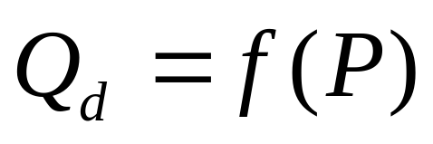
什么是需求?
个人需求 与 市场需求
需求的几种表述法:
需求表
P
需 求 量
价格（美元/公斤）
个人需求量（公斤）
市场需求量（吨）
需求曲线
甲
乙
丙
丁
…
6
2
1
4
…
…
60
需求函数
5
3
2
6
…
…
63
4
4
3
7
…
…
67
D
3
5
4
8
…
…
77
O
Q

Slide 8
影响需求的主要因素
价格
消费者偏好
消费者收入
相关商品的价格：替代品与互补品
预期价格

Slide 9
需求规律
定义：
在影响需求的其它因素既定的条件下，商品的需求量与其价格之间存在着反向的依存关系
解释
  1）替代效应：商品价格变化经由相对价格的变化对需求产生的影响
  2）收入效应：商品价格变化经由实际收入的变化对需求产生的影响
例外
  吉芬商品(Giffen Goods)
  炫耀性消费品(Conspicuous Consumption)

Slide 10
需求量的变动与需求的变动
仅由商品价格变化引起的消费者对商品需求量的变化
由价格外其它因素变化引起的消费者对商品需求量的变化
P
P
D₂
D₀
D₁
P_{a}
a
P₀
P_{b}
b
c
P_{c}
D
O
Q_{a}
Q_{b}
Q_{c}
Q
O
Q₂
Q₀
Q₁
Q
(a)
(b)

Slide 11
主题内容
第一节 需求和需求的变动
第二节 供给和供给的变动
第三节 供求弹性
第四节 市场均衡
问/答

Slide 12
什么是供给?
定义：
在某一特定时期内厂商对某种产品每一可能的价格愿意并且能够销售的数量
  以生产提供能力为前提：供给≠生产，供给＝愿意销售∩能够销售
  同时涉及两个变量：商品价格及与该价格相对 应的供给量
  非实际售卖量

Slide 13
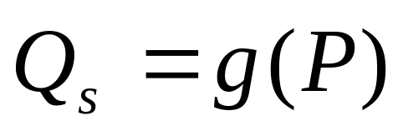
什么是供给?
个别供给 与 市场供给
供给的几种表述法:
供给表
供 给 量
P
价格（美元/公斤）
个别供给量（公斤）
S
市场供给量（吨）
供给曲线
甲
乙
丙
丁
…
3
1
3
5
…
…
55
供给函数
4
3
5
7
…
…
58
5
4
8
9
…
…
63
O
Q
6
5
10
12
…
…
70

Slide 14
影响供给的主要因素
价格
生产技术与管理水平
生产成本：要素价格
相关商品的价格：替代品与互补品
预期价格
政府的税收与补贴政策
注意与影响需求的差别

Slide 15
供给规律
定义：
在影响供给的其它因素既定的条件下，商品的供给量与其价格之间存在着同向的依存关系
解释
  厂商利润极大化目标
例外
  劳动
w
S_{L}
O
L

Slide 16
供给量的变动与供给的变动
仅由商品价格变化引起的厂商对商品供给量的变化
由价格外其它因素变化引起的厂商对商品供给量的变化
P
S
P
S₂
S₀
S₁
c
P_{c}
b
P_{b}
P₀
a
P_{a}
O
Q_{a}
Q_{b}
Q_{c}
Q
O
Q₂
Q₀
Q₁
Q
(a)
(b)

Slide 17
主题内容
第一节 需求和需求的变动
第二节 供给和供给的变动
第三节 供求弹性
第四节 市场均衡
问/答

Slide 18
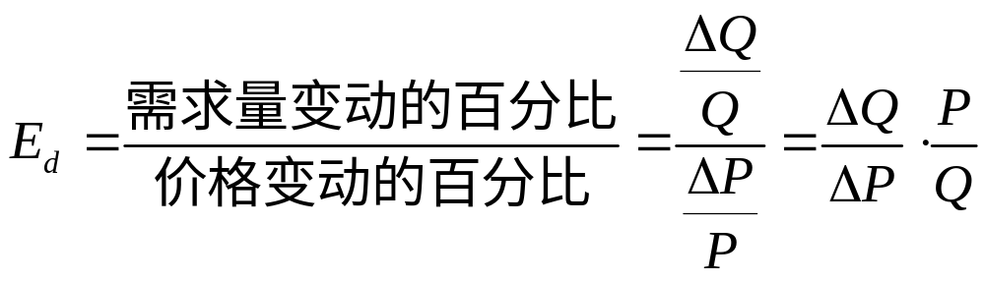
需求价格弹性
定 义
指一种商品的需求量对其自身价格变化的反应程度，其弹性系数等于需求量变动的百分比除以价格变动的百分比。

Slide 19
需求价格弹性
性 质
不受计量单位影响，即无量纲
代数值可正可负，代表价格与需求量之间的变动方向性关系 绝对值可大可小，代表需求量对价格变化的反应程度
|E_{d}|=0 完全无弹性
P
D
|E_{d}|=∞ 完全弹性
|E_{d}|=1 单元弹性
|E_{d}|<1 缺乏弹性，如生活必需品
|E_{d}|>1 富于弹性，如奢侈品
P₀
D
O
Q
Q₀

Slide 20
需求价格弹性
性 质
不仅不同商品的需求价格弹性不一样，而且同一商品不同价格水平下的需求价格弹性也往往不相等
P
ΔP
Q
ΔQ
5
20
-1
10
4
30
-1
10
3
40
-1
10
2
50

Slide 21
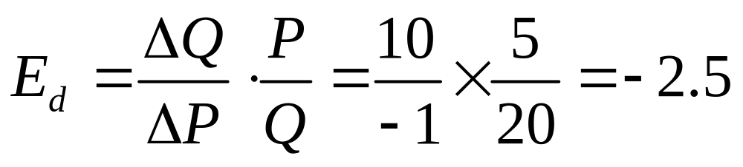
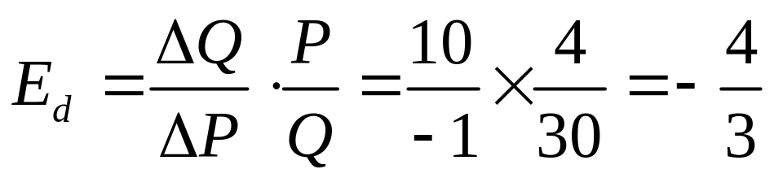
需求价格弹性
性 质
  如价格从 5 降为 4 时
P
Q
5
20
4
30
  价格从 4 再降为 3 时
3
40
2
50

Slide 22

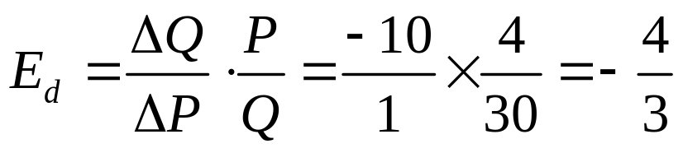
需求价格弹性
性 质
按定义式，同一商品价格下跌时与上涨时的弹性值不同
  如价格从 5 降为 4 时
P
Q
5
20
4
30
  价格再从 4 上升 5 时
3
40
2
50

Slide 23
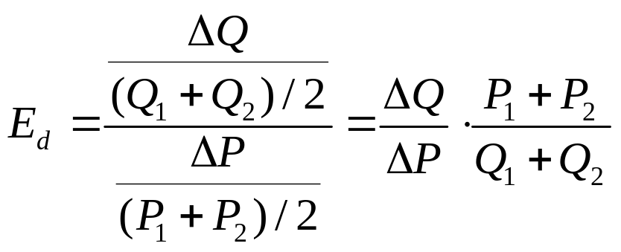
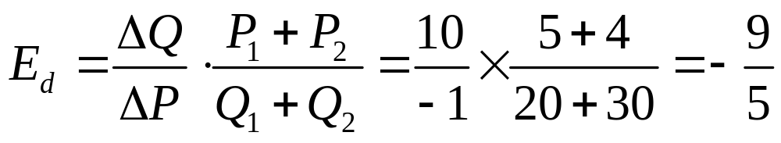
需求价格弹性
性 质
按定义式，同一商品价格下跌时与上涨时的弹性值不同
  改进公式，即一般所称弧弹性公式
  此时价格在 5 与 4 之间变动时

Slide 24
需求价格弹性
性 质
需求价格弹性与销售总收益（或消费者支出）之间的关系
  |E_{d}| < 1, 则价格与销售总收益同向变化
  |E_{d}| > 1, 则价格与销售总收益反向变化
  |E_{d}| = 1, 则价格与销售总收益无关

Slide 25
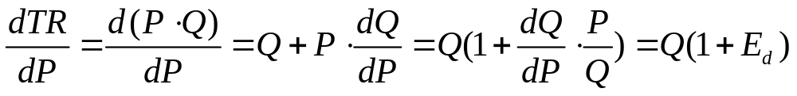
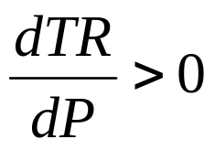
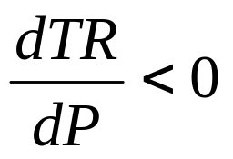
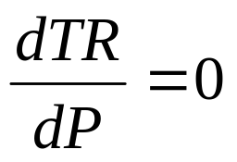
需求价格弹性
性 质
  证明：
    于是，
    若1+E_{d} >0 , 即E_{d} >-1或 |E_{d} |<1，则
    若1+E_{d} <0 , 即E_{d} < -1或 |E_{d} |>1，则
    若1+E_{d} =0 , 即E_{d} = -1或 |E_{d} |=1，则
  应用：谷贱伤农

Slide 26
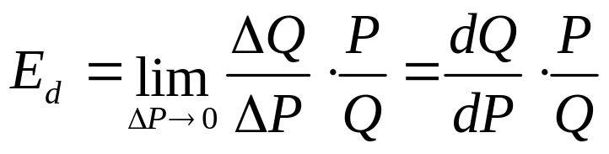

需求价格弹性
点弹性与弧弹性
定义及两者区别
P
P₁
A
B
P₂
D
Q
O
Q₁
Q₂

Slide 27
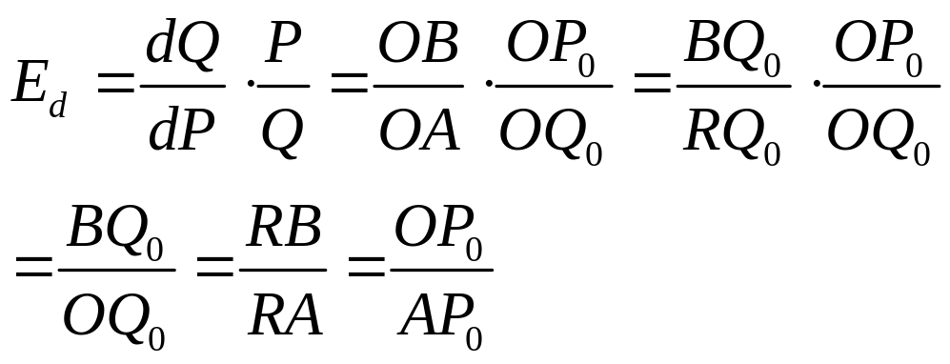
需求价格弹性
点弹性与弧弹性
几何表述法
P
横轴公式
A
M
·
R
斜线公式
纵轴公式
P₀
Q
O
Q₀
B

Slide 28
需求价格弹性
影响需求价格弹性大小的因素
替代品的存在及相近性
开支占收入的比重
商品在消费中的重要性
调节时间的长短

Slide 29
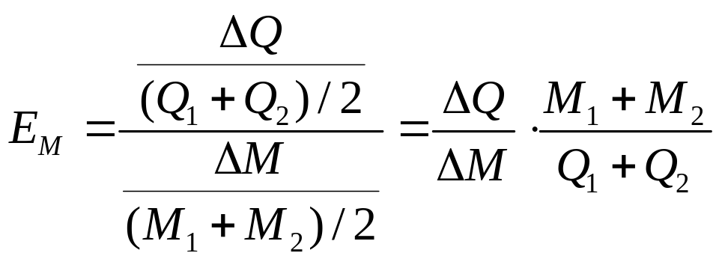
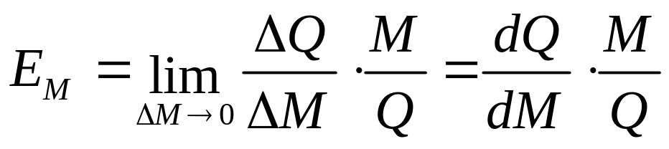
需求收入弹性
定义与计算方法
指一种商品的需求量对消费者收入变化的反应程度，其弹性系数等于需求量变动的百分比除以收入变动的百分比。
  弧弹性公式：
  点弹性公式：

Slide 30
需求收入弹性
正常商品与低劣商品、奢侈品与必需品
E_{M} > 0 正常商品(Normal Goods)
E_{M} < 0 低劣商品（低档商品）(Inferior Goods)
E_{M} > 1 奢侈品(Luxury Goods)
E_{M} < 1 必需品(Necessary Goods)

Slide 31
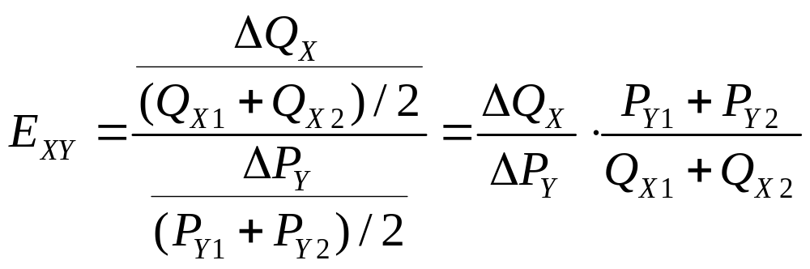
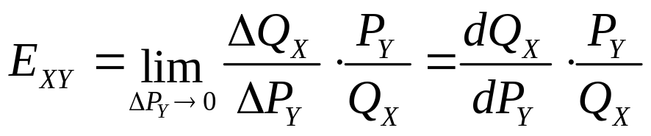
需求交叉价格弹性
定义与计算方法
指一种商品的需求量对另一种商品的价格变化的反应程度，其弹性系数等于一种商品需求量变动的百分比除以另一种商品价格变动的百分比。
  弧弹性公式：
  点弹性公式：

Slide 32
需求交叉价格弹性
替代商品与互补商品
E_{XY} > 0 替代商品(Substitution Goods)
E_{XY} < 0 互补商品(Complement Goods)

Slide 33
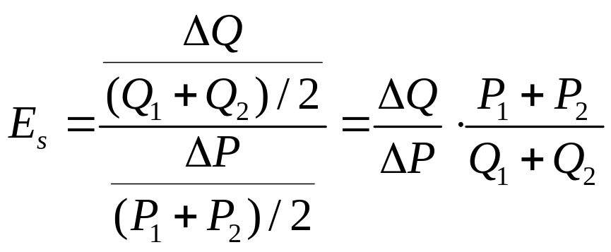
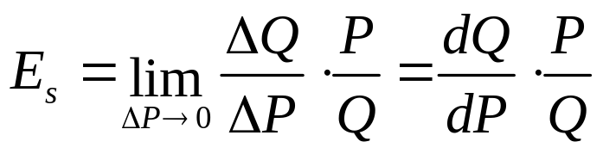
供给弹性
定义与计算方法
指一种商品的供给量对其自身价格变化的反应程度，其弹性系数等于供给量变动的百分比除以价格变动的百分比。
  弧弹性公式：
  点弹性公式：

Slide 34
主题内容
第一节 需求和需求的变动
第二节 供给和供给的变动
第三节 供求弹性
第四节 市场均衡
问/答

Slide 35
市场均衡价格与均衡产量的决定
静态分析
P
S
超额供给
P₁
P_{e}
E
P₂
超额需求
D
O
Q₄
Q₂
Q_{e}
Q₁
Q₃
Q

Slide 36
供求变动对均衡价格、均衡产量的影响
比较静态分析
供给不变，需求发生变动
  需求增加 ➔ 均衡价格上升，均衡产量增加
  需求减少 ➔ 均衡价格下降，均衡产量减少
P
S
E₁
P₁
E₀
P₀
E₂
P₂
D₁
D₂
D₀
O
Q₂
Q₀
Q₁
Q

Slide 37
供求变动对均衡价格、均衡产量的影响
比较静态分析
需求不变，供给发生变动
  供给增加 ➔ 均衡价格下降，均衡产量增加
  供给减少 ➔ 均衡价格上升，均衡产量减少
P
S₂
S₀
E₂
S₁
P₂
E₀
P₀
E₁
P₁
D
O
Q₂
Q₀
Q₁
Q

Slide 38
供求变动对均衡价格、均衡产量的影响
比较静态分析
需求与供给同时发生变动
  同向变动：
需求与供给都增加 ➔ 均衡产量增加，均衡价格不定
P
S₀
S₁
E₀
P₁
E₁
P₀
D₀
D₁
O
Q₀
Q₁
Q

Slide 39
供求变动对均衡价格、均衡产量的影响
比较静态分析
需求与供给同时发生变动
  同向变动：
需求与供给都减少 ➔ 均衡产量减少，均衡价格不定
P
S₁
S₀
E₀
P₀
E₁
P₁
D₁
D₀
O
Q₁
Q₀
Q

Slide 40
供求变动对均衡价格、均衡产量的影响
比较静态分析
需求与供给同时发生变动
  反向变动：
需求增加，供给减少 ➔ 均衡价格上升，均衡产量不定
P
E₁
S₁
P₁
S₀
E₀
P₀
D₁
D₀
O
Q₀
Q₁
Q

Slide 41
供求变动对均衡价格、均衡产量的影响
比较静态分析
需求与供给同时发生变动
  反向变动：
需求减少，供给增加 ➔ 均衡价格下降，均衡产量不定
P
S₀
S₁
E₀
P₀
E₁
P₁
D₁
D₀
O
Q₁
Q₀
Q

Slide 42
蛛网模型
动态分析
用于解释某些商品，特别是农产品（如生猪和玉米）的价格与产量在失去均衡时所发生的不同波动情况的一种理论
基本假设：
  产品生产周期长，且产品本身不易储存，必须尽快出售；
  生产者对经济未来变动缺乏理性预期，供给量变动存在时滞；
  需求量变动不存在时滞。

Slide 43
蛛网模型
动态分析
可能出现的三种形式：
  收敛型蛛网：需求曲线斜率小于供给曲线斜率
Q_{t}^{d}=f(P_{t})
Q_{t}^{s}=g(P_{t-1})
P
A
P
P₁
B
P₁
P₃
E
P₃
P₂
C
D
P₂
O
Q₁
Q₃
Q₂
Q
O
1
2
3
t

Slide 44
蛛网模型
动态分析
可能出现的三种形式：
  发散型蛛网：需求曲线斜率大于供给曲线斜率
P
Q_{t}^{d}=f(P_{t})
Q_{t}^{s}=g(P_{t-1})
P
P₃
E
P₃
A
P₁
P₁
B
P₂
C
D
P₂
O
Q₃
Q₁
Q₂
Q
O
1
2
3
t

Slide 45
蛛网模型
动态分析
可能出现的三种形式：
  封闭型蛛网：需求曲线斜率等于供给曲线斜率
Q_{t}^{d}=f(P_{t})
Q_{t}^{s}=g(P_{t-1})
P
A
P
P₁
B
P₁
D
C
P₂
P₂
O
Q₁
Q₂
Q
O
1
2
3
t

Slide 46
均衡价格理论的应用
支持价格(Support Price)
政府为了扶植某一行业的发展或某一产品的生产而对该产品规定一个高于市场均衡价格的最低限价
P
S
过 剩
P₁
F
G
P_{e}
E
D
O
Q₁
Q_{e}
Q₂
Q

Slide 47
均衡价格理论的应用
支持价格----最低工资(Minimum Wage)
政府为了保证就业者维持基本生活水准所需的收入水平而规定的最低工资水平。
w
S_{L}
失 业
w₁
F
G
w_{e}
E
D_{L}
O
L₁
L_{e}
L₂
L

Slide 48
均衡价格理论的应用
限制价格(Ceiling Price)
政府为了限制某些物品的价格而对其规定一个低于市场均衡价格的最高限价，往往是在战争或出现重大自然灾害时对居民生活必需品规定最高限价
P
S
P_{e}
E
F
G
P₁
短 缺
D
O
Q₁
Q_{e}
Q₂
Q

Slide 49
均衡价格理论的应用
政府税收与补贴对均衡价格的影响
以税收（单位产品税或从量税）为例
结论一：
无论课税对象是谁，政府税收对市场均衡的影响并无本质区别。
消费者实际支付价格：P₁=P₂+T
生产者实际得到价格：
P₁-T=P₂
P
S+T
P₀+T
E₁
P₁
T
S
P₀
T
E
P₂
T
D
E₂
P₀-T
D-T
O
Q₁
Q₀
Q

Slide 50
均衡价格理论的应用
政府税收与补贴对均衡价格的影响
以税收（单位产品税或从量税）为例
结论二：
通常情况下政府税收实际是由买卖双方共同承担的，即名义纳税人并不完全等于实际负税人
消费者税负：P₁-P₀
生产者税负：P₀-P₂
P
S+T
E₁
P₁
T
S
P₀
T
E
P₂
E₂
D
O
Q₁
Q₀
Q

Slide 51

均衡价格理论的应用
政府税收与补贴对均衡价格的影响
以税收（单位产品税或从量税）为例
结论三：
买卖双方各自实际税负大小取决于需求弹性和供给弹性。
P
S+T
E₁’
P₁’
E₁
P₁
T
S
P₀
T
E
P₂’
E₂’
P₂
E₂
D
D’
O
Q₁
Q₁’
Q₀
Q

Slide 52
主题内容
第一节 需求和需求的变动
第二节 供给和供给的变动
第三节 供求弹性
第四节 市场均衡
问/答

Slide 53

问/答
?
?
?
?
?
?
?

